Slide 1
7월 펫 배너 컨셉

Slide 2
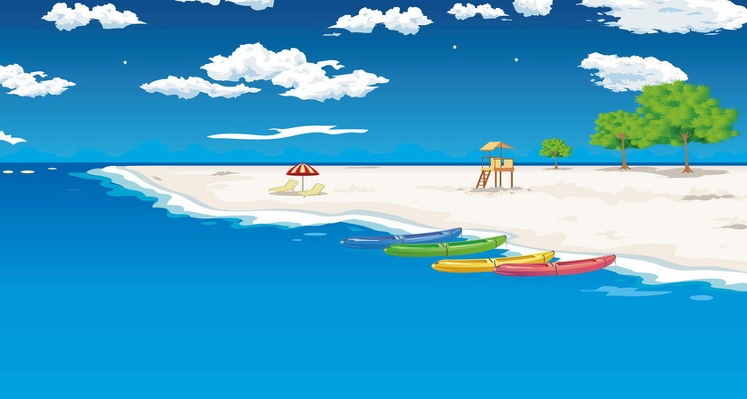
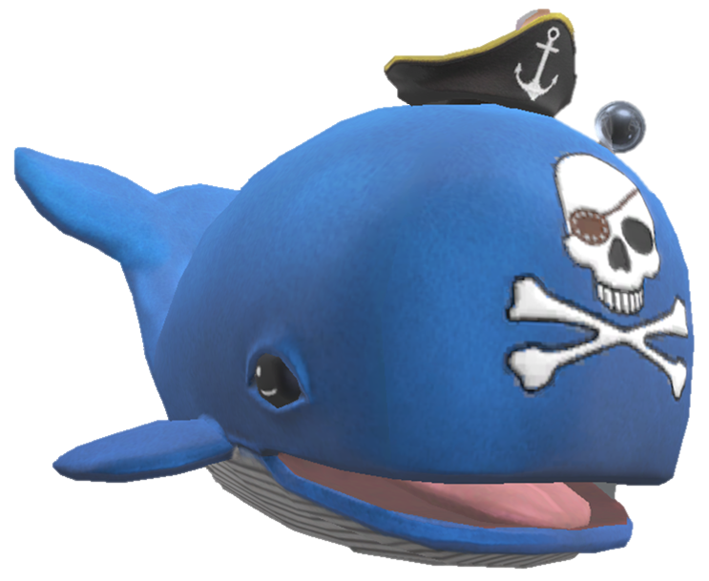
7월의 시원한 바다를 시원하게 헤엄치는 고래
심플하게 푸른 바다와 푸른 색 커다란 고래만 나와서 보는 이로 하여금 단순하지만 강렬한 느낌을 받을 수 있도록 한다.
자! 떠나자!
모비와 함께 시원한 바다로!
시원한 바다를 배경으로 고래가 헤엄을 치는 모습
2017년 7월 6일 점검 후부터 8월 3일 점검 전까지만 모비를 만나보실 수 있습니다.

Slide 3
